Slide 1
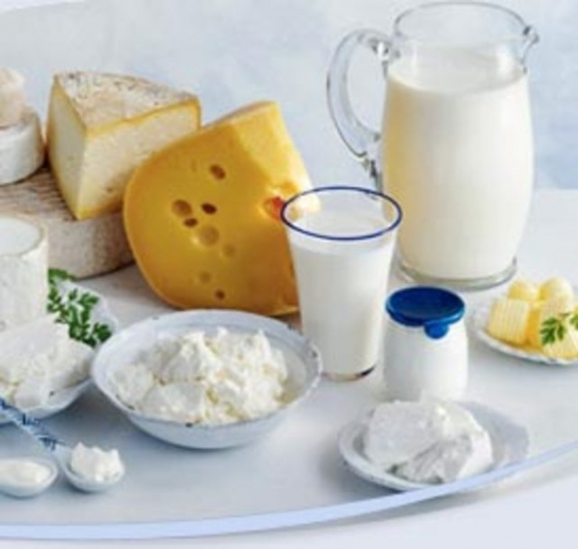
Презентация на тему : «Жиры »
Выполнила: ученица 11-Б класса
Зануда Т.А
Проверила: учитель химии
Тисленко Л.А

Slide 2
Определение жиров
Жиры – это сложные эфиры , образованные трехатомным спиртом – глицерином и одноосновными карбоновыми кислотами:
CH₂-O-CO-R₁
I
CH-О-CO-R₂
I
CH₂-O-CO-R₃,
где R₁, R₂ и R₃ — радикалы (иногда - различных)
жирных кислот.

Slide 3
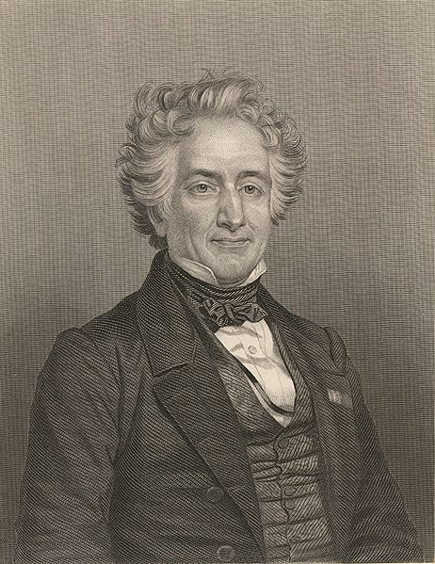
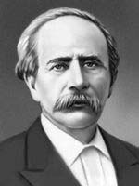
Строение жиров
Строение жиров было установлено благодаря французским химикам М.Шеврелем, М.Бертло в 1857 году. В состав жиров входят как одинаковые, так и разные остатки предельных и непредельных высших карбоновых кислот, их называют триглицериды

Slide 4
Физические свойства жиров:
Жиры не растворимы в воде
Плотность их меньше 1г/см³
Если при комнатной температуре они имеют твердое агрегатное состояние, то их называют жирами, а если жидкое, то – маслами.
У жиров низкие температуры кипения.

Slide 5
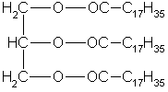
Химические свойства жиров:
Гидролиз ( омыление с водой и щелочами – едким натром или едким кали).
Гидрирование жиров :
CH₃
CH₃
CH₃

Slide 6
Жиры получают:
Вытапливанием
Экстрагированием
Прессованием
Сепаратированием
Гидрированием жиров в
технике.

Slide 7
Роль жиров в жизнедеятельности.
Жиры – важнейшие органические соединения, входящие вместе с белками и углеводами в состав всех растительных и животных организмов как запасные
питательные материалы
и как источник энергии.
Жиры – незаменимые продукты
питания. В процессе обмена веществ жиры в организме распадаются на более простые соединения вплоть до оксида углерода(IV). При этом выделяется большое количество энергии. Это очень сложный процесс.

Slide 8
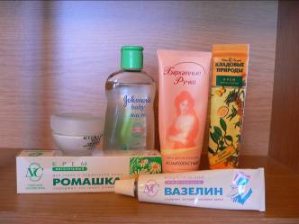
Применение жиров:
Пищевые продукты
Сырье в производстве маргарина
В медицине
Производстве мыла
В косметике
В технике
В лаках и красках.

Slide 9
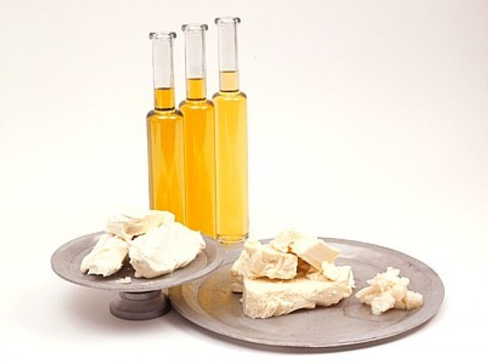
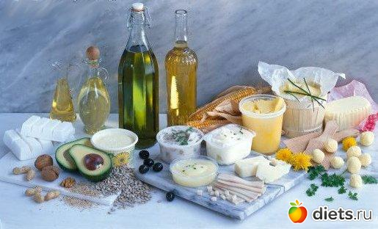
Пищевые продукты

Slide 10
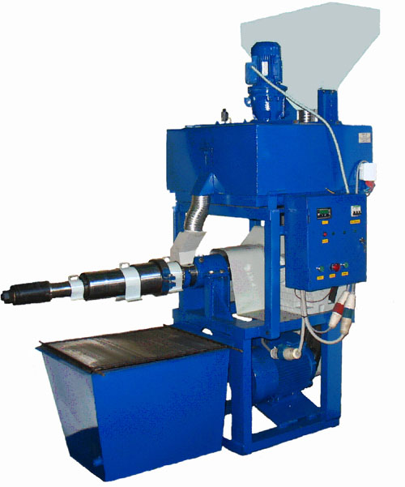
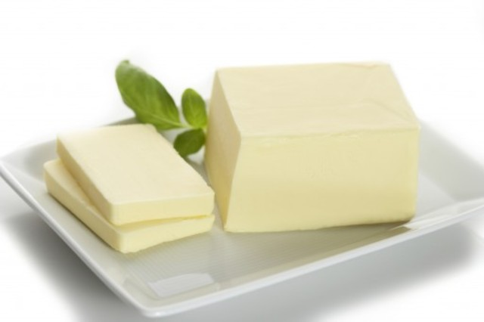
Сырье в производстве маргарина

Slide 11
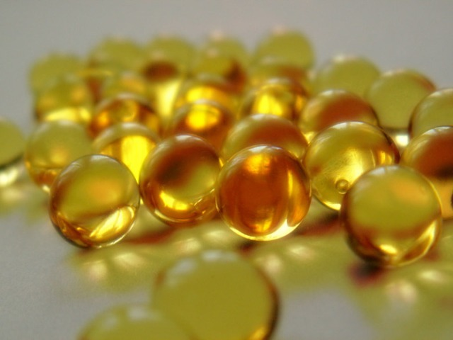
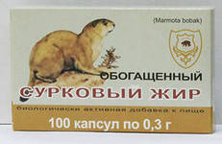
В медицине

Slide 12
Литература.
1) Артеменко А.И. Органическая химия. М.: Высшая школа,1994.
2) Ермолаев М.В. Биологическая химия. М.: Медицина.
3) Гроссе Э., Вайсмантель Х. Химия для любознательных. Л.: Химия,1987.
4) Биологический энциклопедический словарь. М.: Советская энциклопедия,1986.
5) Кузьменок Н.М., Стрельцов Е.А. Экология на уроках химии. М.:Красеко-принт,1996.
6) Бенеш П., Свободова М. 111 вопросов по химии для всех. М.: Просвещение ,1994.
7) Электронный учебник., АОЗТ «1С»,1997-2001.
8) http://referat.wwww4.com/link/frame.php?ky=15223

